Slide 1
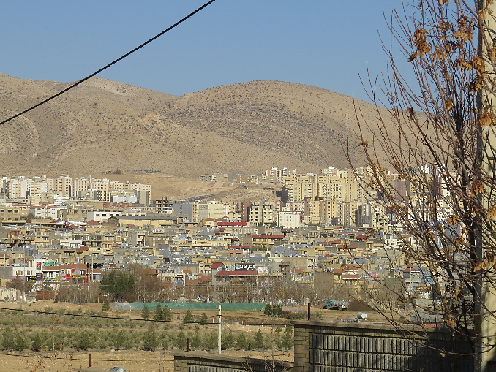
بسم الله الرحمن الرحیم
پروپوزال درس روش تحقیق
بررسی پیامدهای فرهنگی زندگی
آپارتمان نشینی درشهرجدید صدرا

Slide 2
مقدمه
سیاست احداث شهرهای جدید در ایران با هدف کاهش فشار های جمعیتی وارد شده به شهر های بزرگ در اواخر دهه 1360 مطرح گردید. با شروع احداث شهر های جدید، برخی مسائل و مشکلات شهرهای جدید آشکار شده و انتقادات و پیشنهادات اصلاحی بیان گردید که تا امروز همچنان ادامه دارد. ¹
با گسترش شهرها، معضلات و مشکلات شهری نیز گسترش یافت.
آپارتمان نشینی از پدیده های قرن 20 است که ابتدا در کشورهای غربی پایه گذاری گردید و سپس به دلیل روبه رو شدن کشورمان با افزایش جمعیت و به دنبال آن مشکلات مسکن، این پدیده نیز وارد کشورمان شد. در سال های اخیر تعداد افراد آپارتمان نشین به طور قابل ملاحظه ای رو به رشد است؛ در حالی که آموزش های لازم برای زندگی جمعی به آن ها داده نشده است. و درنتیجه مردم آمادگی ذهنی و علمی لازم برای زندگی آپارتمان نشینی ندارند.²
"فرهنگ عصاره زندگی اجتماعی مردم است و در تمامی افکار، معیارها،ارزش ها و فعالیت های فردی و اجتماعی منعکس می شود و افراد باتوجه به باورداشت ها و فرهنگ خود، با امور پیرامون خویش برخورد می کنند."²

Slide 3
طرح مسئله
خارج شدن خانه ها از فضایی که وسعت آن امروزه برای نسل جدید کمتر در تخیل می گنجد و تبدیل شدن آن به خانه هایی در ابعاد کوچکتر، به گونه ای که هر خانه روی خانه ای دیگر بنا شده، مدلی از زندگی را در خانه هایی به نام آپارتمان به وجود آورده است.⁴
ادامه در فایل اصلی..................

Slide 4
اهمیت و ضرورت تحقیق
افزایش سریع جمعیت شهرها و گسترش شهرنشینی طی دهه های اخیر و افزایش تقاضا برای مسکن از یک سو، کمبود زمین و بالا بودن قیمت آن از سویی دیگر، مردم را به سوی زندگی آپارتمانی سوق داده و می دهد.⁷
ادامه در فایل اصلی..................

Slide 5
انتخاب موضوع
رویه ی تحقیق
طرح مسئله
تدوین اهمیت تحقیق
کامل شده این نمودار در فایل اصلی قرار دارد

Slide 6
منابع
حاتمی نژاد،حسین و حاجی نژاد،صادق و زمانی،زهرا و قضایی،محمد ، "آسیب شناسی شهرهای جدید در ایران" ، صص (47-57).
کامران،فریدون و حسینی،احمد و ذیبیحی نیا،خدیجه ، (1385) ، "بررسی مشکلا فرهنگی- اجتماعی زندگی آپارتمانی شهر جدید پردیس" ، فصل نامه پژوهشی اجتماعی، سال دوم، شماره 5، صص(21-40) .
حائری،م،ر ، (1372) ، "آیا شهر های جدید هم جدید هستند و هم شهر؟" ، مجموعه مقالات ارائه شده در کنفرانس بین المللی توسعه شهری در شهر های جدید، وزارت مسکن و شهرسازی شرکت عمران شهر های جدید.
زارع شاه ابادی،اکبر و ترکان،رحمت الله ، (1393) ،"بررسی عوامل موثر در نگرش زنان نسبت به آپارتمان نشینی در شهر یزد (مطالعه تطبیقی زنان ویلانشین و آپارتمان نشین" ، فصل نامه ی شورای فرهنگی اجتماعی زنان و خانواده، سال هفدهم، شماره 65 ، صص(163-214)
عربی بلاغی،نادر ،(1382) ، "الزامات بلند مرتبه سازی به عنوان شکلی از انبوه سازی مسکن" ، فصل نامه ی انبوه سازان مسکن، سال سوم، شماره 9 و10.
http://www.sadracity.ir
ابراهیم زاده و سرگزی ، (1389) ، "آپارتمان نشینی در شهرهای اسلامی ومشکلات فرهنگی ناشی از آن (مطالعه موردی شهر زاهدان)" ، مجموعه مقالات چهارمین کنگره ی بین المللی جغرافی دانان جهان اسلام.
تبریزی،محسن و یاهک،سجاد و قهرمانی،سهراب و باصری،علی ، (1390) ، "مطالعه میزان مشکلات آپارتمان نشینی و عوامل تاثییر گذار برآن در کرج ، تحلیل اجتماعی ، شماره 4، ص(189)
ممتاز،فریده ، (1381) ، "جامعه شناسی شهر" ، ص(141)، تهران:شرکت سهامی انتشار.
سروستانی،صدیق ، (1369) ، "انسان و شهر نشینی" ، نامه علوم اجتماعی ، شماره 1، صص (205 و 142) ، انتشارات دانشگاه تهران .
Gons, H . (1988). “Urbanism And Soborbnism as life : Revelation of Difinition”. In people, NewYork: Basic Books.

